Slide 1
7. Základní oblasti sportovní edukace 8. Pedagogika školního sportu

Slide 2
Základní oblasti sportovní edukace
Dělení soudobého sportu (irl-sportu i esportu):
školní
soutěžní
rekreační
⇒ 3 základní oblasti sportovní edukace
v pedagogice sportu se rozvíjejí analogické subdisciplíny
hlavní zájem se soustředí na školní sport (zvláště v ČR)
v soutěžním sportu – především rozvoj sportovních talentů
zvýšený zájem o rekreační sport všech věkových kategorií

Slide 3
Dílčí dělení sportovní edukace
dle vzdělávacích institucí – viz kurikulární dokumenty: MŠ, ZŠ, SŠ, VŠ, U3V, …, „nesportovní“ – sportovní
dle věku: předžáci, mladší žáci, starší žáci, mladší dorost, starší dorost, junioři, dospělí, veteráni – viz soutěžní kategorie
dle znevýhodnění X intaktní populace, APA, aplikovaná TV
dle výkonnostní úrovně: soutěžní sport: talenti – výkonnostní – elitní – profesionálové rekreační sport: začátečníci – pokročilí
dle dělení sportů (pohybových aktivit), sport – esport (?), …
organizované – individuální sportovní aktivity, …

Slide 4
Pedagogika školního sportu
školní sport = sportovní (pohybové) aktivity, které probíhají v rámci instituce školy
→ ne pouze školní tělesná výchova, ale
veškeré možnosti, akce, nabídky, … sportovních aktivit: o přestávkách (viz tradice ve Švédsku), ve výuce, ve volných hodinách, v rámci kurzů, „adapťáků“, exkurzí, zájezdů, …
→ motivace + propojení na rekreační (i soutěžní) sport
→ školní sport = výrazný benefit dobré školy
klíčový pro zdravou školu, školu v pohybu, …

Slide 5
Pedagogika školního sportu
pedagogika školního sportu u nás = didaktika (školní) tělesné výchovy (např. Vilímová, Rychtecký, Fialová)
konkretizace pojetí školního sportu v ČR = Rámcové vzdělávací programy (např. RVP GSP, …)
RVP pro základní vzdělávání (2004): - vzdělávací oblast Člověk a zdraví = výchova ke zdraví a tělesná výchova (i zdravotní tělesná výchova) - rozvíjení klíčových kompetencí žáků - pochopení zdraví jako nejdůležitější životní hodnoty - vnímání radostných prožitků z pohybových aktivit - pochopení významu zdatnosti, vzhledu, duševní pohody

Slide 6
Pedagogika školního sportu
Školní sport musí reagovat na závěry výzkumů:
snižuje se pohybová aktivita žáků a podíl organizovaných sportovních aktivit s narůstajícím školním věkem
existují rozpory mezi přáním, preferencemi a zájmy a realizovanou školní pohybovou aktivitou
…
Ve školním sportu jsou potřebné změny, např.:
prohloubit ve výuce orientaci na žáka
přípravu na zdravý životní styl přeměnit na jeho ovlivňování
od jednostranné orientace na výkon přejít k uspokojení žáků
podporovat prožitkovost, seberealizaci, …

Slide 7
Pedagogika školního sportu
Nutné inovace v celoživotním vzdělávání učitelů TV:
o proměnách informuje celoevropský projekt AEHESIS = výzkum vzdělávání sportovních profesí (Aligning a European Higher Education Structure In Sport Science, http://eose.org/our_work/aehesis...) – doporučené kurikulum
na požadavky současné mládeže musí reagovat studijní programy a další vzdělávání učitelů TV
více zastoupeny dobrodružné aktivity, tance a hry než „klasická“ gymnastika, plavání nebo atletika
reflektování nových PA – propojení s kyberprostorem, …

Slide 8
Pedagogika školního sportu – tendence
rozvoj vybraných sociálních kompetencí žáků
podpora bezprostředního a individuálního prožívání výuky TV
koncepce TV, kdy žáci „berou sportovní aktivity za své“ →
možnost vlastního rozhodování žáků ve výuce TV →
podpora participace žáků na rozhodování o obsahu výuky
prolínání povinné TV do mimoškolních a volnočasových aktivit
…

Slide 9
Pedagogika školního sportu – výzkumy
vztah školní edukace a podpory zdraví (škola a zdraví)
komunikace a interakce ve výuce tělesné výchovy
možnosti školy při výběru sportovních talentů
edukační a sociální specifika sportovních škol
problematika vztahu školního sportu a dívek: - specifičnosti v motorickém učení dívek - vliv působení školní TV na biologický a motorický rozvoj - nižší motivace dívek ke sportu ve volném čase
Covid-19 a TV, sport, … (Covidové děti a pohyb – prof. Kolář)
…

Slide 10
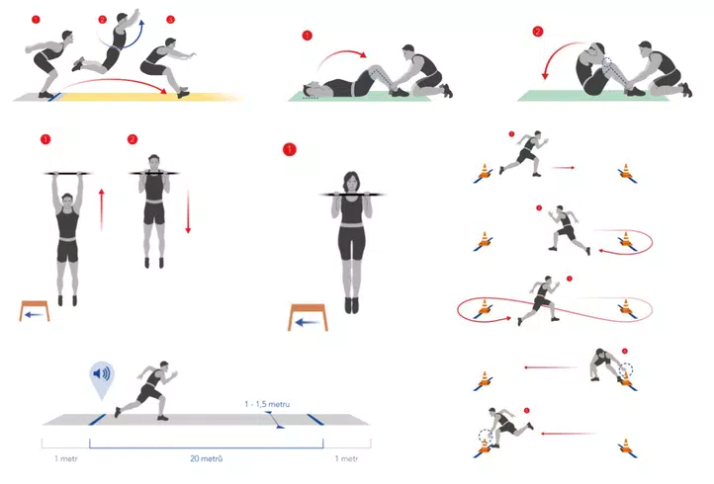
Testování tělesné zdatnosti dětí – 2022
Zadavatel – Česká školní inspekce (viz https://www.csicr.cz/cz/Aktuality)
+ sportovní fakulty + katedry TV v ČR
říjen a listopad 2022 na všech školách
3. a 7. ročník ZŠ, 2. ročník SŠ
poslední plošné testování v Česku – před více než 30 lety
návaznost na šetření 2016 – podmínky výuky TV na školách
dosavadní empirie – zdatnost dětí klesá + rozevírání nůžek

